Slide 1
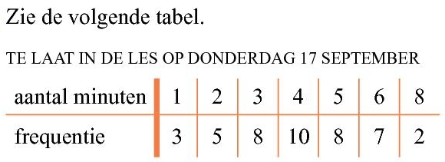
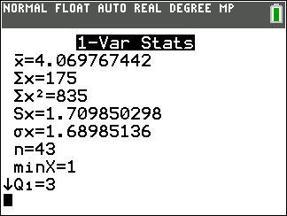
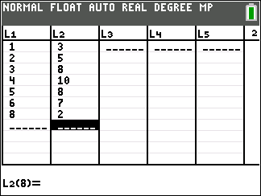
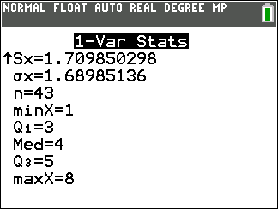
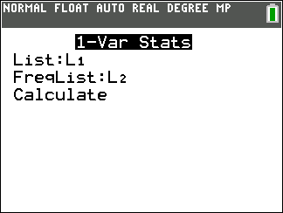


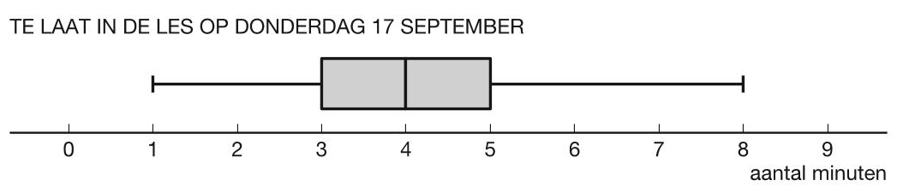







Opgave 30
Voer in:
$$\left(L_{1}=\right)$$
$$lijst 1=\left\{1, 2, 3, 4, 5, 6, 8\right\}$$
frequenties
$$\left(L_{2}=\right)$$
$$lijst 2=\left\{3, 5, 8, 10, 8, 7, 2\right\}$$
Stat -> CALC-> 1-Var Stats geeft:
gemiddelde
$$\overline{x}≈4,1$$
mediaan
vermeld deze vijf getallen
$$Med=4$$
modus is 4
$$min=1, Q_{1}=3,med=4,Q_{3}=5,max=8$$

